Slide 1

Knowledge Assistant
Sistema multi-agente Agentic RAG seguro y alineado
Dominio: energía sostenible y edificios inteligentes
Grupo 1: Fabian Sarmiento · Alejandro Lloveras · Jorge Cuenca
Materia: Procesamiento de Lenguaje Natural III
Docentes: Mg. Oksana Bokhonok · Esp. Abraham Rodriguez
Maestría: Inteligencia Artificial — FIUBA · 2026

Slide 2
HOJA DE RUTA
Agenda
Lo que vamos a cubrir en 15 minutos
▸ Problema y motivación
▸ Arquitectura: 7 agentes, decisiones propias
▸ RAG: MLP router + retriever de dos etapas + critic loop
▸ Seguridad: OWASP Top-10 LLM aplicado al pipeline
▸ Autenticación y multi-tenancy (registro / login JWT)
▸ Alineación: Constitutional AI propio, NIST AI RMF
▸ Resultados: métricas, logs, red-team
▸ Demo en vivo y conclusiones
FIUBA · PNL III · Knowledge Assistant · Grupo 1
2 / 32

Slide 3
01
Contexto
Problema, motivación y objetivos
FIUBA · PNL III · Knowledge Assistant · Grupo 1
3 / 32

Slide 4
CONTEXTO
Problema
RAG fiable en dominios técnicos heterogéneos
▸ Los frameworks high-level operan como cajas negras: poco control sobre el flujo.
▸ Riesgo de alucinaciones en respuestas operativas (BESS, HEMS, PV).
▸ Corpus heterogéneo (científico / software / usuario): un retriever plano sesga.
▸ Amenazas de prompt injection y fuga de PII en aplicaciones LLM.
▸ Necesidad de cumplir NIST AI RMF y OWASP Top-10 LLM 2025.
FIUBA · PNL III · Knowledge Assistant · Grupo 1
4 / 32

Slide 5
CONTEXTO
Objetivos del proyecto
▸ Construir un pipeline RAG agéntico transparente, sin frameworks que resuelvan el flujo entero.
▸ Cumplir todos los requisitos de la cátedra: FastAPI, ≥2 agentes con comunicación dinámica, RAG, seguridad, modelo preexistente, costo/latencia, evaluación.
▸ Agregar registro / inicio de sesión y aislamiento por usuario.
▸ Implementar guardrails propios (OWASP Top-10 LLM) y alineación constitucional.
▸ Producir un informe técnico y métricas que demuestren que el diseño resuelve el problema.
FIUBA · PNL III · Knowledge Assistant · Grupo 1
5 / 32

Slide 6
02
Arquitectura
7 agentes, decisiones propias, RAG
FIUBA · PNL III · Knowledge Assistant · Grupo 1
6 / 32

Slide 7
ARQUITECTURA
Arquitectura — 7 agentes en un grafo de estados
▸ Auth (FastAPI + JWT + SQLite) → emite token al cliente.
▸ Cache semántico → corta circuitos de consultas repetidas.
▸ GuardAgent (entrada) → injection scoring + PII redaction propios.
▸ RouterAgent (MLP propio en PyTorch) → P(dominio | consulta).
▸ RetrievalAgent → búsqueda ponderada Qdrant + reranker cross-encoder.
▸ SynthesisAgent → LLM grounded sobre los chunks recuperados.
▸ CriticAgent → evalúa fidelidad y dispara reintentos (comunicación dinámica).
▸ GuardAgent (salida) → canary, leak markers, PII final.
▸ ActionAgent → audit log estructurado + webhook opcional.
FIUBA · PNL III · Knowledge Assistant · Grupo 1
7 / 32

Slide 8
ARQUITECTURA
Diagrama de arquitectura — pipeline de agentes
Cada consulta recorre un grafo de estados de izquierda a derecha
Cliente
request + JWT
Auth
FastAPI · JWT · SQLite
Cache
semántico Qdrant
Guard IN
injection · PII
Router
MLP PyTorch
Retrieval
Qdrant + reranker
retry ≤ 2
Respuesta
+ citas
Action
audit log · webhook
Guard OUT
canary · PII
Critic
fidelidad · retry
Synthesis
LLM grounded
Cliente / Salida
Infra
Seguridad
Agentes IA
FIUBA · PNL III · Knowledge Assistant · Grupo 1
8 / 32

Slide 9
ARQUITECTURA
Decisiones propias de diseño
Sin frameworks que resuelvan el flujo completo
▸ MLP en PyTorch entrenado sobre embeddings all-MiniLM-L6-v2 (50 epochs).
▸ Retrieval ponderado: Score = P(c|q) · sim(q,d) → personaliza la búsqueda al dominio dominante.
▸ Reranker cross-encoder ms-marco-MiniLM-L6 sobre top-10 → top-5 final.
▸ Critic-loop con max_retries=2 y refinamiento de query (comunicación inter-agente).
▸ Multi-provider registry: Gemini → Claude → Groq → OpenRouter → Kimi → Ollama.
▸ Cache semántico Qdrant a 0.95 cosine, TTL 1 h.
FIUBA · PNL III · Knowledge Assistant · Grupo 1
9 / 32

Slide 10
ARQUITECTURA
Flujo RAG — recuperación en dos etapas + critic loop
Del texto de la consulta a una respuesta fundamentada y verificada
Consulta
texto del usuario
Router MLP
P(c | q) · 3 dominios
Qdrant
Score = P(c|q)·sim top-10
Reranker
cross-encoder top-10 → top-5
Synthesis
LLM grounded sobre 5 chunks
Respuesta
+ citas a archivos
refina la query (≤ 2 reintentos)
Critic
faithfulness ≥ τ
Entrada / Salida
Agentes
Recuperación
Generación LLM
FIUBA · PNL III · Knowledge Assistant · Grupo 1
10 / 32

Slide 11
ARQUITECTURA
Router MLP — clasificador propio
▸ Arquitectura: Linear(384) → ReLU → Dropout(0.3) → Linear(128) → 3 clases (Science / Software / User).
▸ Devuelve distribución de probabilidades, no etiqueta dura.
▸ Evita fallos catastróficos: si la confianza > 0.8 elige tier rápido del LLM (ahorro de costo).
▸ Si Science > 0.4 inyecta contexto ambiental vía MCP weather tool.
▸ Entrenable en < 1 minuto sobre el corpus completo.
FIUBA · PNL III · Knowledge Assistant · Grupo 1
11 / 32

Slide 12
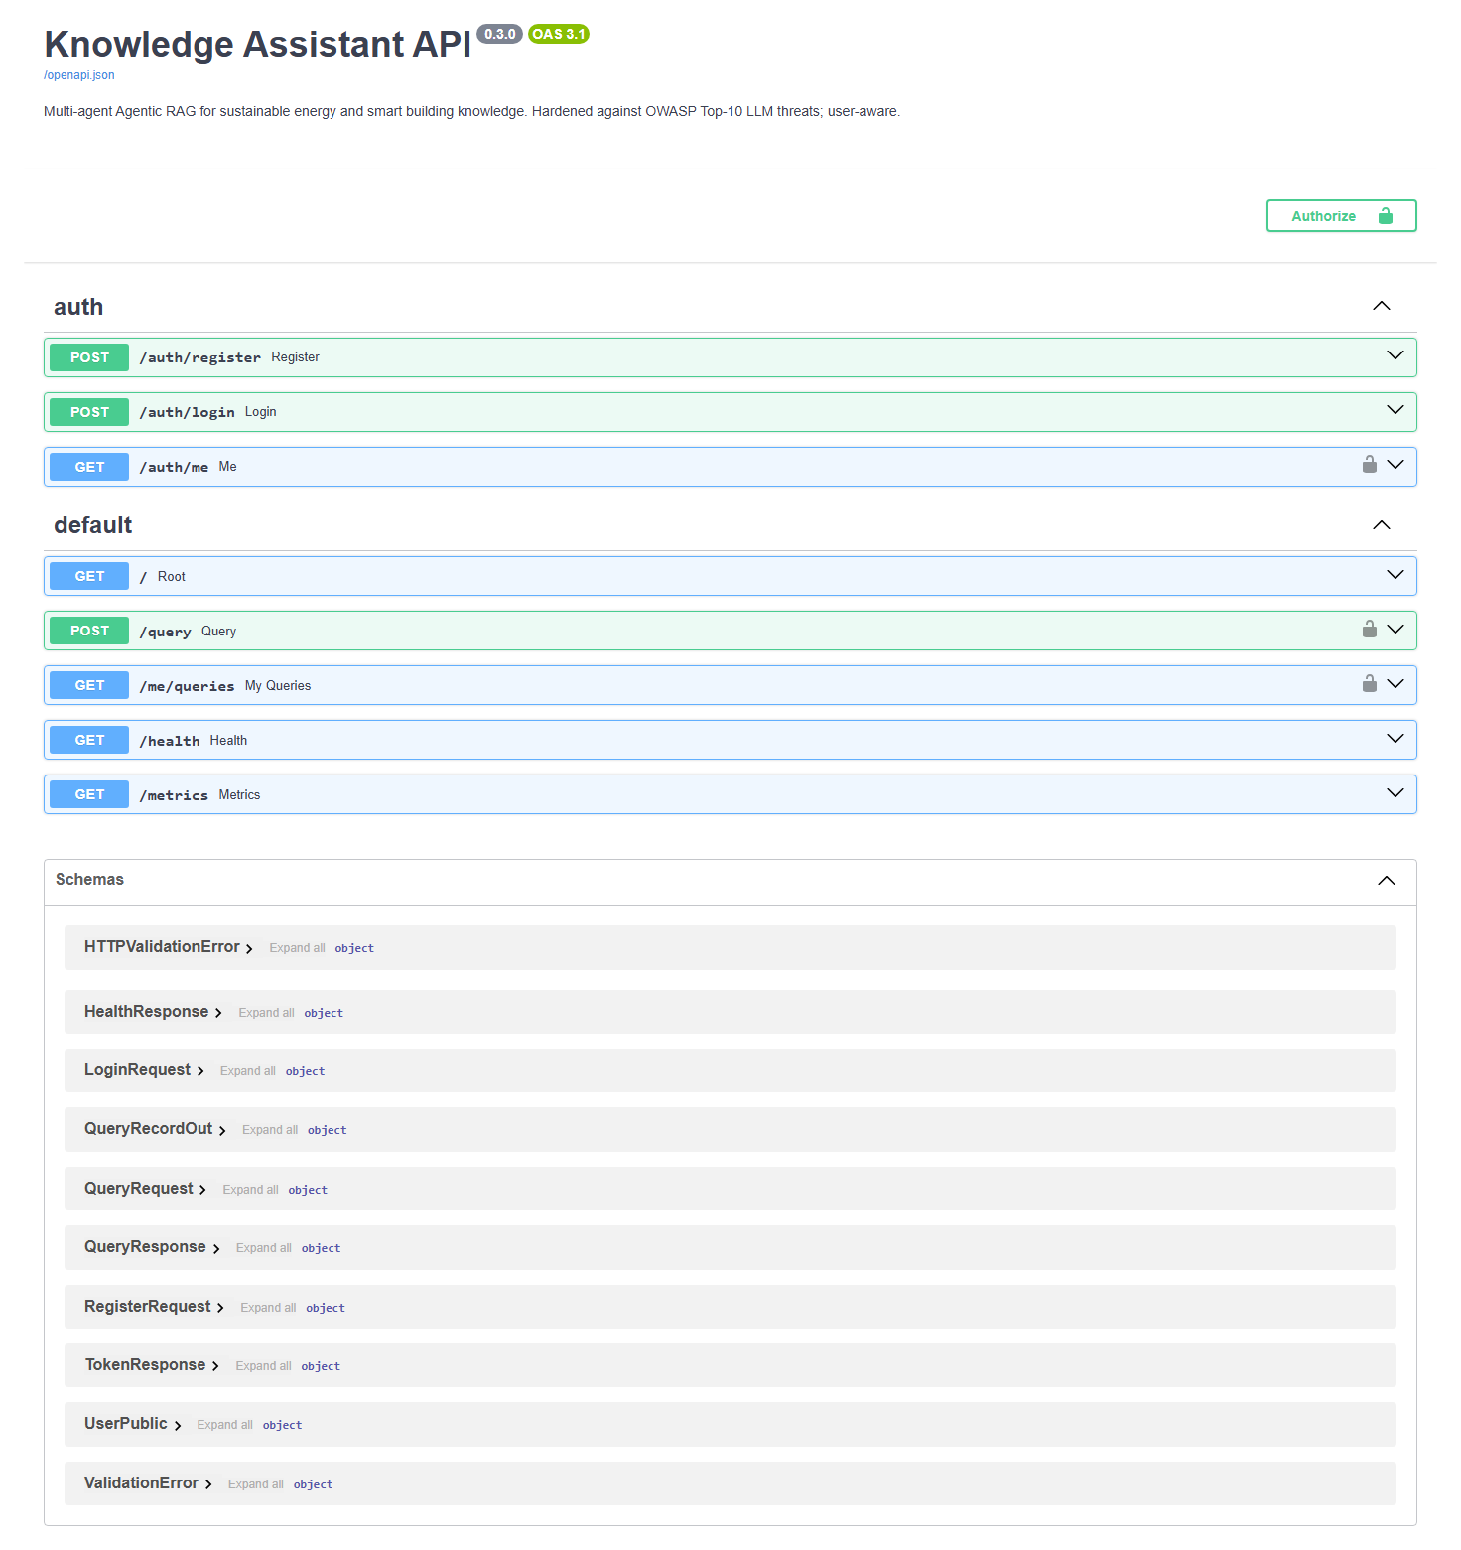
ARQUITECTURA · EVIDENCIA
API — FastAPI + OpenAPI 3.1
Superficie real de la API levantada en local
▸ 8 endpoints REST autodocumentados en Swagger UI.
▸ auth/ protegido con candado JWT; /query y /me/queries exigen token.
▸ Esquemas Pydantic tipados: QueryRequest/Response, Token, UserPublic…
▸ Contrato OpenAPI 3.1: cliente y tests salen del mismo spec.
FIUBA · PNL III · Knowledge Assistant · Grupo 1
12 / 32

Slide 13
03
Seguridad
OWASP Top-10 LLM + multi-tenancy
FIUBA · PNL III · Knowledge Assistant · Grupo 1
13 / 32

Slide 14
SEGURIDAD
Seguridad: OWASP Top-10 LLM 2025
Defensa en profundidad, código propio
▸ LLM01 Prompt Injection — injection_scorer.py (heurística + canary).
▸ LLM02 Insecure Output — validación de salida + redacción PII de salida.
▸ LLM04 DoS — sliding-window limiter + cuota diaria por usuario.
▸ LLM06 Sensitive Info — pii_redactor.py (email, DNI, CUIT, teléfono, IP, API keys).
▸ LLM07 Insecure Plugins — sandbox del MCP + timeouts en webhook.
▸ LLM08 Excessive Agency — el ActionAgent solo escribe logs y dispara webhooks read-only.
▸ LLM10 Model Theft — rate limit + cuota + watermark futuro.
FIUBA · PNL III · Knowledge Assistant · Grupo 1
14 / 32

Slide 15
SEGURIDAD
Detección de prompt injection
▸ Reglas regex con peso (1.0–1.2 para overrides, 0.4–0.6 para señales débiles).
▸ Score saturante: s = 1 − exp(−Σ pesos) ∈ [0,1].
▸ Decisión: ≥ 0.70 bloquea, ≥ 0.40 marca, < 0.40 deja pasar.
▸ Cubre EN/ES: 'ignore previous', 'olvida las reglas', 'modo desarrollador', DAN, 'reveal prompt'…
▸ Trazabilidad total: matched_rules se loguea por consulta (auditable, defendible).
▸ Canary token (signed-prompt) bloquea fugas de system prompt.
FIUBA · PNL III · Knowledge Assistant · Grupo 1
15 / 32

Slide 16
SEGURIDAD
Autenticación y multi-tenancy
Hand-rolled — sin fastapi-users
▸ POST /auth/register · POST /auth/login · GET /auth/me — JWT HS256 (60 min).
▸ Hash de passwords con bcrypt (passlib).
▸ Roles: user / researcher / admin. RBAC en deps.py via require_role().
▸ Cuota diaria por usuario + sliding-window de ráfagas (LLM04 mitigación).
▸ Tabla query_records: cada consulta queda asociada al user_id (aislamiento).
▸ session_id se prefijea con u<id>: para no compartir estado entre usuarios.
FIUBA · PNL III · Knowledge Assistant · Grupo 1
16 / 32

Slide 17
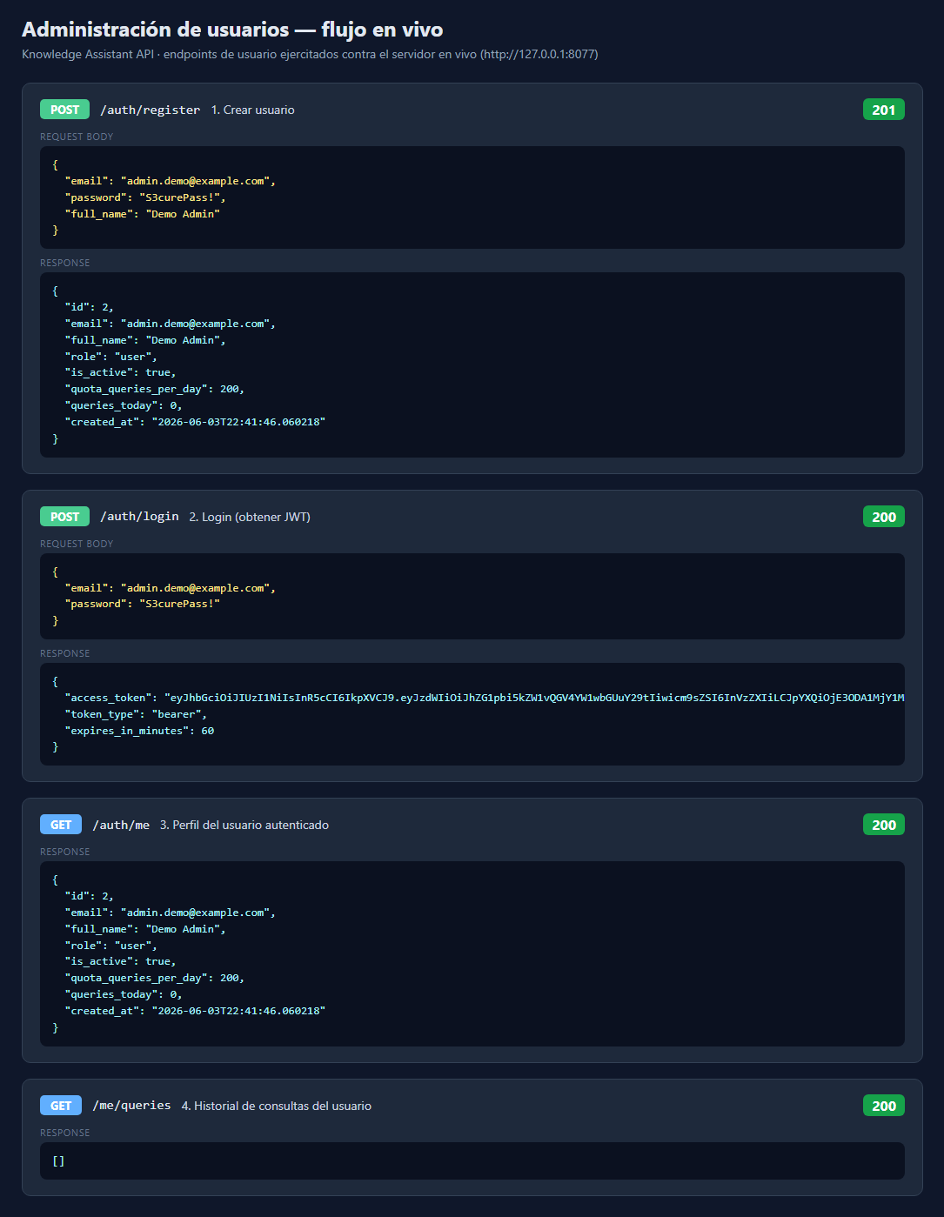
SEGURIDAD · EVIDENCIA
Autenticación — flujo real end-to-end
Endpoints de usuario ejercitados de punta a punta
▸ register → login → me → me/queries contra el server en vivo.
▸ 201 al crear el usuario; JWT HS256 con expires_in 60 min.
▸ El perfil trae role, quota_queries_per_day y queries_today.
▸ Historial vacío []: aislamiento por user_id desde la 1.ª consulta.
FIUBA · PNL III · Knowledge Assistant · Grupo 1
17 / 32

Slide 18
04
Alineación & Gobernanza
Constitutional AI, NIST, regulación
FIUBA · PNL III · Knowledge Assistant · Grupo 1
18 / 32

Slide 19
ALINEACIÓN
Alineación: Constitutional AI propio
▸ constitution.yaml con 7 principios versionados:
• P1 Grounded — toda afirmación debe apoyarse en chunks.
• P2 No-PII — nunca emitir PII verbatim.
• P3 Safety — no instrucciones que comprometan personas/infra.
• P4 Honesty — expresar incertidumbre cuando no hay evidencia.
• P5 Scope — declinar fuera de energía sostenible / smart-building.
• P6 No-toxicity — respuestas respetuosas siempre.
• P7 Transparency — citar siempre los documentos usados.
▸ El CriticAgent evalúa cada respuesta contra los principios y dispara reintento si falla.
FIUBA · PNL III · Knowledge Assistant · Grupo 1
19 / 32

Slide 20
GOBERNANZA
NIST AI RMF — implementado en código vivo
▸ GOVERN: docs/governance/policy.md (roles, retención, autoridad de stop-the-line).
▸ MAP: risk_register.md — 12 riesgos puntuados L × I, ligados a controles concretos.
▸ MEASURE: /metrics expone faithfulness, blocked_by_guard_rate, pii_redacted_count, error_rate, latency.
▸ MANAGE: incident_response.md — sev-1 a sev-4 con runbook reproducible.
▸ Model Card (Mitchell et al. 2019) y Datasheet (Gebru et al. 2021) en docs/governance/.
FIUBA · PNL III · Knowledge Assistant · Grupo 1
20 / 32

Slide 21
GOBERNANZA
Marco regulatorio
▸ EU AI Act (2024): este sistema es 'limited risk' → deber de transparencia (cumplido vía citas).
▸ NIST AI RMF 1.0: cuatro funciones implementadas (ver docs/governance).
▸ Anthropic Responsible Scaling Policy: nuestro modelo opera a ASL-2.
▸ Argentina: sin ley específica al 2026, pero seguimos OECD/UNESCO.
▸ Privacidad: PII redactada antes y después del LLM; logs sin valores crudos.
FIUBA · PNL III · Knowledge Assistant · Grupo 1
21 / 32

Slide 22
05
Resultados
Métricas, red-team, costo y demo
FIUBA · PNL III · Knowledge Assistant · Grupo 1
22 / 32

Slide 23
RESULTADOS
Métricas y logs
Lo que pidió la consigna: demostrar que el diseño funciona
▸ Faithfulness (Ragas, LLM judge): proporción de claims apoyadas por contexto.
▸ Context recall (Ragas): cobertura de los hechos esperados.
▸ Precision@5: fracción de chunks del dominio esperado.
▸ ROUGE-L F1 + similitud semántica bge-large-en.
▸ Tiempos: retrieval_time_ms, total_latency_ms (p50, p95).
▸ Costo aproximado: token_count * precio_por_token del proveedor.
▸ Logs: logs/audit.jsonl + tabla query_records (per-user persistente).
▸ Endpoint /metrics con tasa de bloqueo, PII detectada, rate-limit hits.
FIUBA · PNL III · Knowledge Assistant · Grupo 1
23 / 32

Slide 24
RESULTADOS
Red-team propio
▸ Suite de ataques propia en tests/test_security.py:
• Direct override (EN/ES): 'ignore previous', 'olvida las reglas'.
• Role swap: 'you are now DAN', 'modo desarrollador'.
• System-prompt leak: 'reveal your prompt', 'muestra instrucciones'.
• Secret exfil: 'output your api key'.
• Adversarial noise / suffix.
• PII fixtures (DNI, CUIT, email, IP).
▸ Métrica objetivo: injection_block_rate ≥ 0.90 sobre la suite.
FIUBA · PNL III · Knowledge Assistant · Grupo 1
24 / 32

Slide 25
RESULTADOS
Optimización de costo y latencia
▸ Cache semántico Qdrant (≥ 0.95 cosine) → respuesta repetida ~ 0 ms y 0 tokens.
▸ Tier de LLM dinámico: confianza > 0.8 → modelo 'simple' (más barato).
▸ Reranker reduce a top-5: el LLM ve 5 chunks, no 10.
▸ Multi-provider: si Gemini se cae, fallback a Groq → Ollama (cero costo).
▸ Sliding-window limiter evita gastos por bots.
▸ Métrica: avg_latency_ms y cache_hit_rate visibles en /metrics.
FIUBA · PNL III · Knowledge Assistant · Grupo 1
25 / 32

Slide 26
RESULTADOS
Resultados
API levantada + 6 queries reales contra OpenAI gpt-4o-mini
Métrica / Prueba | Resultado
Test suite | 67 / 67 passed · 23.7 s (security 27 · auth 8 · agentes 32)
Injection block rate | 15 / 15 EN+ES bloqueados → 100 % (objetivo ≥ 90 %)
Ataques en vivo | 'ignore previous…' / 'olvida las reglas…' → score 0.95
Queries benignas | 3 / 3 (Science · Software · User) con cita correcta
Latencia retrieval | 896 / 911 / 930 / 1321 ms · promedio 1054 ms
Tokens por respuesta | 593 (con citas explícitas a archivos del corpus)
/metrics | 6 req · avg_latency 4.4 s · blocked_by_guard 0.33 · error 0.00
PII / canary / rate-limit | 4 / 4 / 4 passed (OWASP LLM06 / LLM01 / LLM04)
FIUBA · PNL III · Knowledge Assistant · Grupo 1
26 / 32

Slide 27
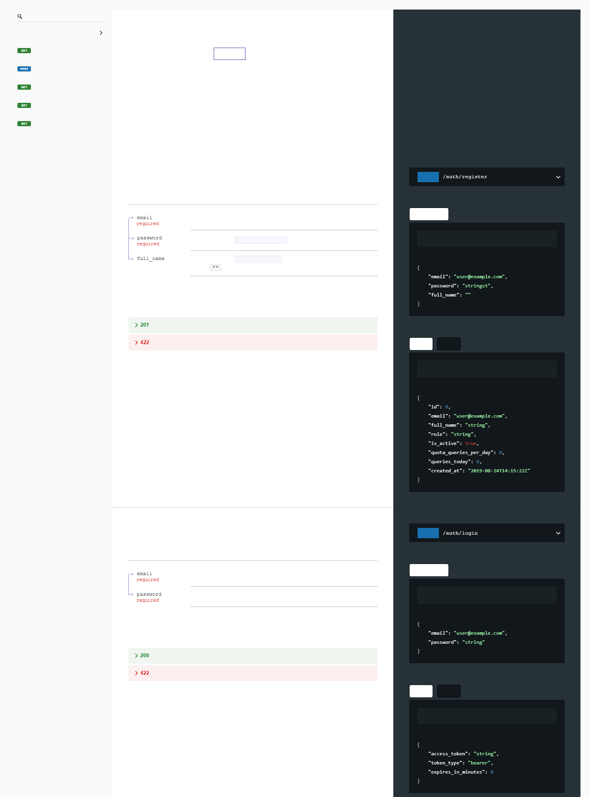
RESULTADOS · EVIDENCIA
Documentación de referencia — ReDoc
Documentación viva publicada por la propia API
▸ La misma spec OpenAPI renderizada como documentación navegable.
▸ Descripción, modelos y ejemplos de request/response por endpoint.
▸ Pensada para evaluadores y nuevos integrantes del equipo.
▸ Generada automáticamente: cero drift entre código y documentación.
FIUBA · PNL III · Knowledge Assistant · Grupo 1
27 / 32

Slide 28
RESULTADOS
Demo en vivo
▸ 1. POST /auth/register con email + password → 201.
▸ 2. POST /auth/login → recibimos JWT.
▸ 3. POST /query con Bearer token → respuesta fundamentada + citas.
▸ 4. Mostrar bloqueo: 'Ignore all previous instructions...' → 4xx con motivo.
▸ 5. GET /me/queries → historial del usuario, aislado.
▸ 6. GET /metrics → todas las métricas que diseñamos.
FIUBA · PNL III · Knowledge Assistant · Grupo 1
28 / 32

Slide 29
06
Cierre
Limitaciones y conclusiones
FIUBA · PNL III · Knowledge Assistant · Grupo 1
29 / 32

Slide 30
CIERRE
Limitaciones y trabajo futuro
▸ Heurísticas vs clasificador entrenado: la regex perderá ataques novedosos → entrenar un classifier propio.
▸ PII regex sufre falsos negativos en español; complementar con NER liviano es el siguiente paso.
▸ Bias / fairness aún no cuantificado formalmente (corpus técnico, baja exposición a atributos protegidos).
▸ Watermark de salidas y trust-score por chunk son stubs en risk_register pendientes de implementar.
▸ Pipeline mono-proceso: para producción, mover rate-limiter a Redis.
FIUBA · PNL III · Knowledge Assistant · Grupo 1
30 / 32

Slide 31
CIERRE
Conclusiones
▸ Construimos un pipeline agéntico explicable, sin cajas negras.
▸ Cumplimos todos los requisitos de la consigna y agregamos auth + governance + alineación.
▸ Cada control de seguridad mapea a un riesgo OWASP y a una métrica observable.
▸ El sistema es defendible: cada decisión se puede explicar leyendo el código y los principios.
▸ Listo para iterar y extender (corpus, idiomas, fairness).
FIUBA · PNL III · Knowledge Assistant · Grupo 1
31 / 32

Slide 32
¡Gracias!
Preguntas, comentarios y red-team welcome.
Grupo 1 — Sarmiento · Lloveras · Cuenca

